Slide 1
Tesla Info Kup 2015
Razvoj metoda takmičenja kroz četvorogodišnje iskustvo u organizaciji:
preko SMS kviza do Android aplikacije.

Slide 2
Ciljevi i Ideje:
Napraviti takmičenje koje će biti drugačije od drugih takmičenja za učenike osnovnih škola
Koristiti savremene informaciono - komunikacione tehnologije u procesu testiranja učenika
Standardizacija korišćenja modernih informacionih tehnologija.
Učiniti takmičenje interesantim i privlačnim učenicima sa dozom sportskog duha
Popularizacija informacionih i komunikacionih tehnologija.

Slide 3
- Metode takmičenja do 2014. godine -
Kompjuterski test (Moodle Info Test) – na svim nivoima takmičenja:
Neposredno testiranje učenika na kompjuterima po principu: jedan učesnik - jedan kompjuter.
Testovi su formiraju tako da se iz svake od četiri kategorije pitanja (hardver, računarske mreže i internet, softver-osnovni pojmovi i operativni sistem) bira po pet slučajnih pitanja.
Svaki učesnik takmičenja dobija svoj set pitanja i ima na raspolaganju 45 minuta da pruži odgovore.
SMS kviz – za okružni i republički nivo takmičenja:
Klasično kviz takmičenje sa javnim pitanjima i odgovorima.
Svi učesnici takmičenja putem SMS poruka, šalju odgovore na kviz.
Svaki od odgovora sadrži samo redni broj pitanja i slovo koje označava jedan od ponuđenih odgovora (npr. 3a) tako da je pisanje poruka krajnje jednostavno.

Slide 4
- Iskustva za koncept takmičenja do 2014. godine -
Kompjuterski test :
lako konfigurisanje sistema
funcionisanje i stanje sistema zavisi od nas (od servera i računarske mreže u školi)
automatizovan proces generisanja rezultata takmičenja
nije bilo žalbi na održanim takmičenjima
SMS kviz:
direktna zavisnost od mobilnog operatera i stanja njihovih baznih stanica
mala propusna moć SMS servisa ka jednom broju (ograničen broj poruka ka jednom broju u istom trenutku). Analiza pokazuje da je broj primljenih poruka po pitanju uvek nešto manji od prisutnog broja takmičara.
kašnjenje SMS poruka
kodirani telefoni takmičara
veliki broj poruka sa istim vremenom slanja (vreme slanja na nivou sekundi)
veliki broj žalbi na rezultate takmičenja
pitanja za SMS kviz su poznata organizatorima

Slide 5
- Metode takmičenja 2014. godine -
Nova verzija Moodle platforme – nova verzija portala za elektronsko učenje i testiranje kandidata:
Nove forme pitanja sa novim interaktivnim efektima
Mogućnost da mentori administriraju naloge i prate postignuća svojih učenika u procesu pripreme, a kasnije i tokom takmičenja (svaki učenik ima svoje korisničko ime i procesu pripreme)
Bolji alati za analizu rezultata
Android kviz – za okružni i republički nivo takmičenja:
Klasično kviz takmičenje sa javnim pitanjima i odgovorima.
Svi učesnici takmičenja putem Android aplikacije, koju su preuzeli sa sajta organizatora, šalju odgovore na kviz.
Odgovori na pitanja su kratki i daju se popunjavanjem predviđenih polja.
Mogućnost da učenici vežbaju i testiraju sistem pre takmičenja

Slide 6
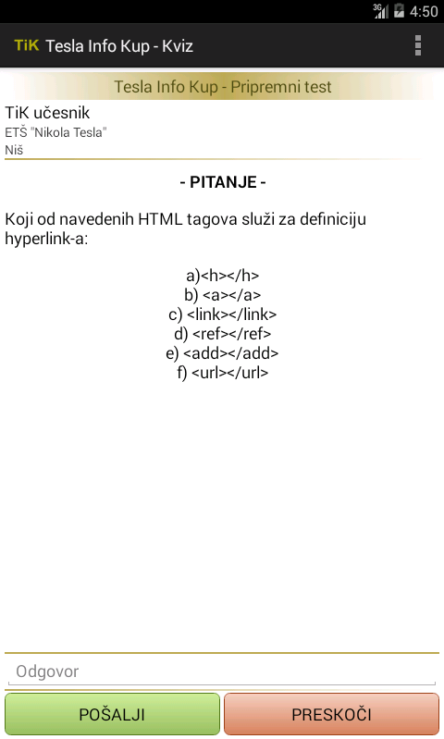
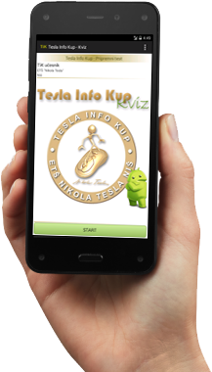
- Osavremenjivanje za takmičenje 2014. godine -
Razvoj Android aplikacije kompatibilne sa svim Android smart telefonima i tablet uređajima počev od verzije 2.2 Froyo (API level 8)
Razvoj jedinstvene baze podataka (zasnovane na Microsoft SQL Serveru) za celu Srbiju i web servisa za razmenu podataka
Dobra pokrivenost prostorija namenjenih za takmičenje Wi-fi access pointima velike propusne moći

Slide 7
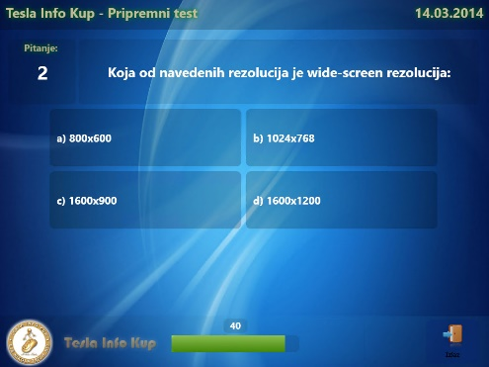
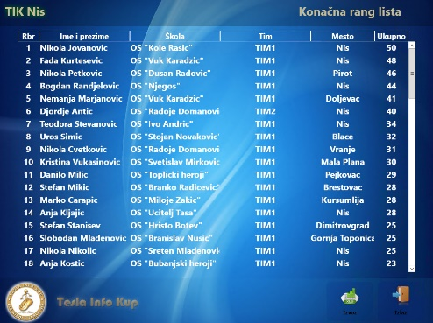
- Osavremenjivanje za takmičenje 2014. godine -
Razvoj centralizovane aplikacije za vođenje kviza
Programsko upravljanje celim sistemom
Prikaz rezultata u realnom vremenu
Pitanja se izvlače slučajnim odabirom i nisu poznata organizatorima pre početka takmičenja
Dva video bima jedan za prikaz pitanja i ponuđenih odgovora a drugi za prikaz rezultata

Slide 8
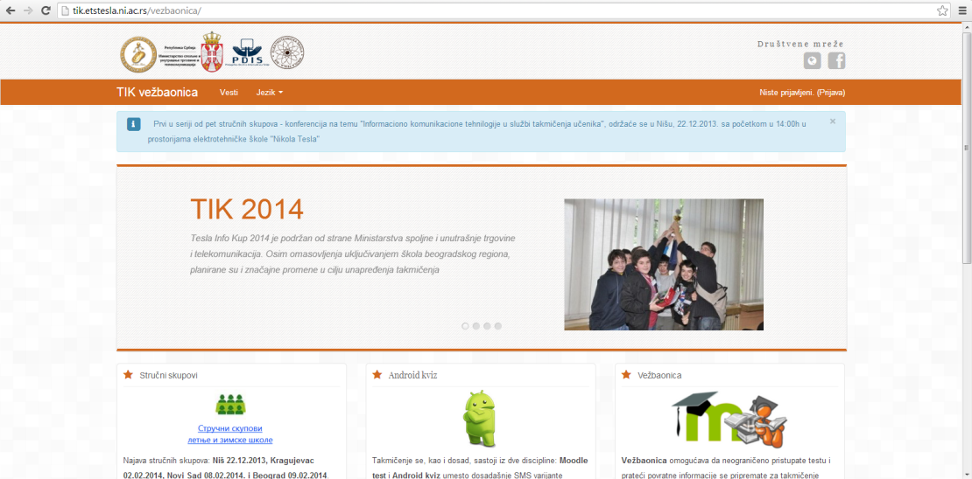
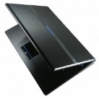
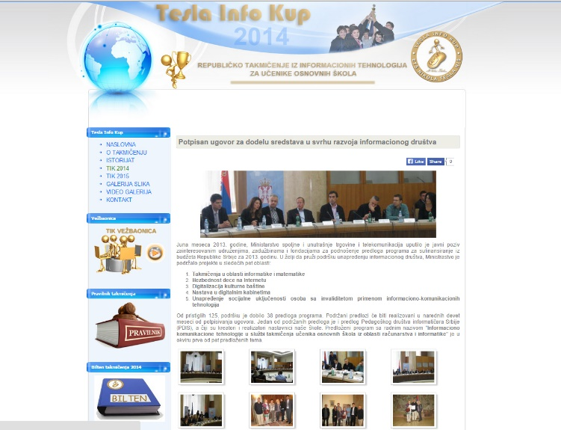
- Osavremenjivanje za takmičenje 2014. godine -
Lansiranje novog servera sa snažnim hardverskim resursima
Formiranje redudantnih servera na svim lokacijama gde se organizuje takmičenje
Lansiranje info portala (http://tik.etstesla.ni.ac.rs/infoportal/)
Lansiranje moodle vežbaonice (http://tik.etstesla.ni.ac.rs/vezbaonica/)
NOVI SAD
BEOGRAD
KRAGUJEVAC
NIŠ

Slide 9
- Iskustva 2014. godine -
Kompjuterski test :
lako konfigurisanje sistema
Na svim nivoima korišćen primarni server u Nišu
Nije bilo prekida i nepravilnosti u radu sistema
nije bilo žalbi na održanim takmičenjima
Android kviz:
Primljene sve poruke
Nije bilo kašnjenje poruka
Svi takmičari imali odgovarajuće mobilne uređaje
Nije bilo poruka sa istim vremenom slanja (vreme slanja na nivou milisekundi)
Zbog loše ili neadekvatno konfigurisane mrežne infrastrukture u školama gde se organizovalo takmičenje korišćeni redudantni serveri i unapred pripremljeni rezervni access pointi
Nije bilo žalbi na održanim takmičenjima

Slide 10
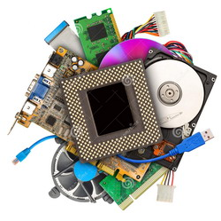
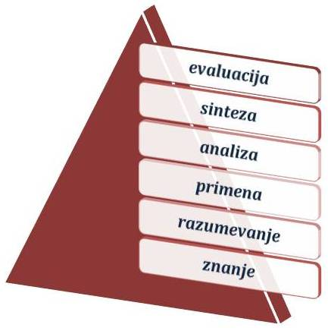
- Novine u 2015. godini -
Razvoj multimedijalnih materijala za pripremu takmičenja na platformi za elektronsko učenje podeljenih u 4 oblasti i 7 kurseva:
Hardver računarskog sistema
Software i operativni sistemi
Multimedija
Računarske mreže
Obrada teksta - MS Word 2010
Tabelarni proračuni - MS Excel 2010
Multimedijalne preyentacije – MS Power Point
Proširenje baze pitanja zasnovanih na Blumovoj taksonomiji

Slide 11
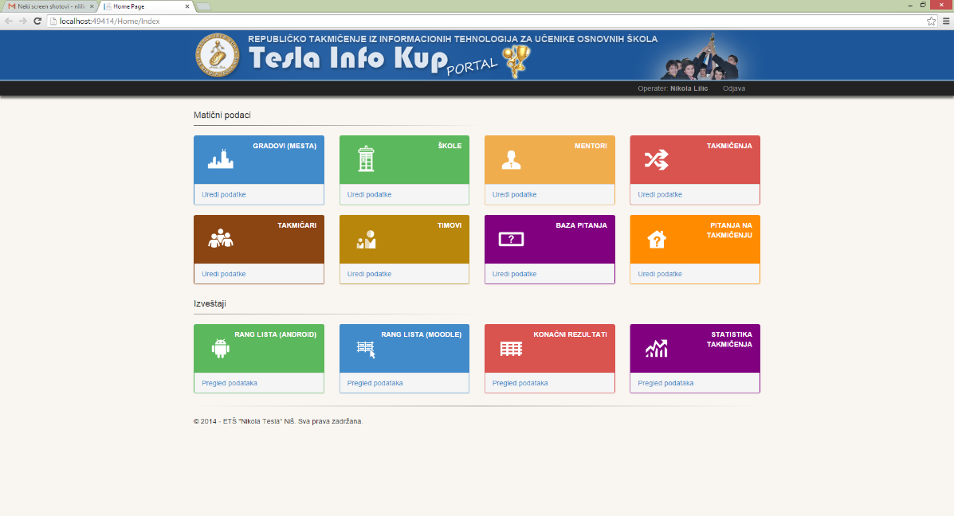
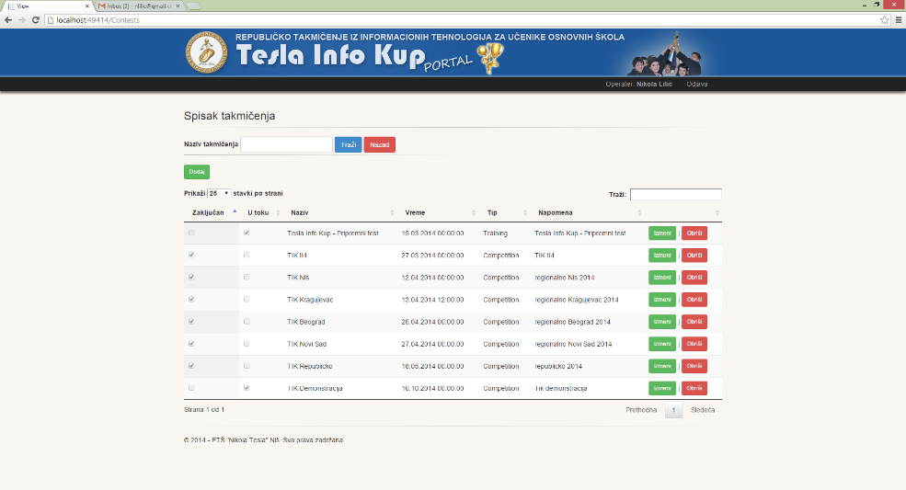
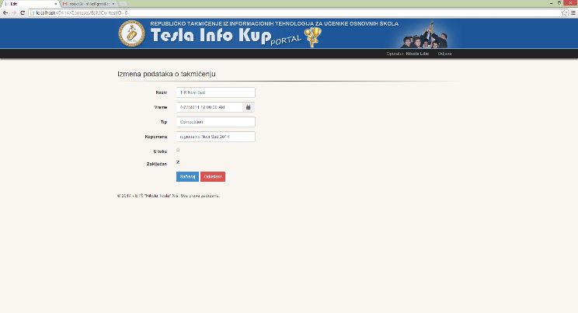
- Novine u 2015. godini -
Razvoj novog veb portala koji omogućava:
ažuriranje podataka o takmičenjima, učesnicima, mentorima, školama i timovima
ažuriranje baze pitanja za andorid kviz
analizu i pregled statističkih izveštaja na održanim takmičenjima

Slide 12
Pitanja

Slide 13
HVALA NA PAŽNJI !

